Slide 1
Voyage en pass
Toutes les informations concernant le voyage se trouvent dans ce livret !

Slide 2
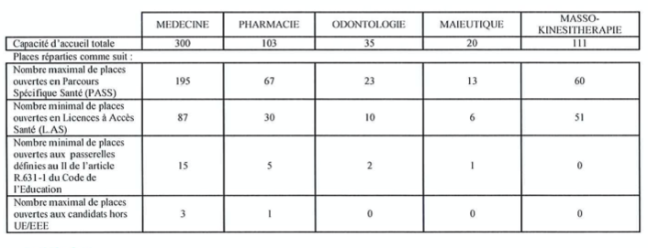
Les chiffres de 2021/2022

Slide 3
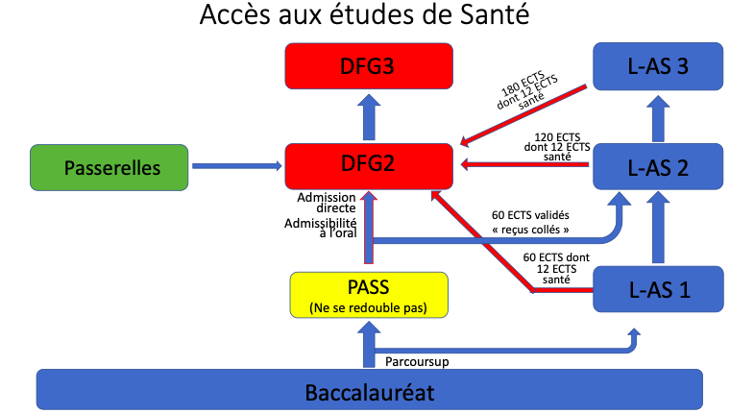

Slide 4
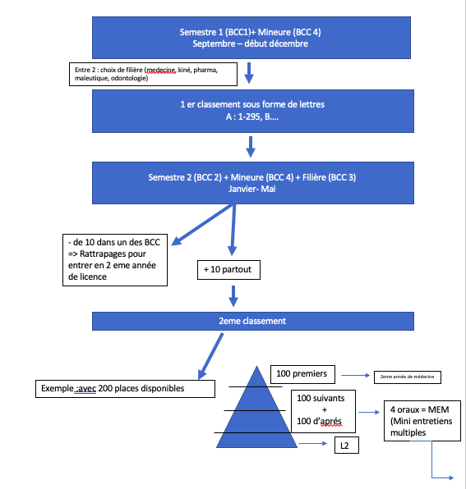
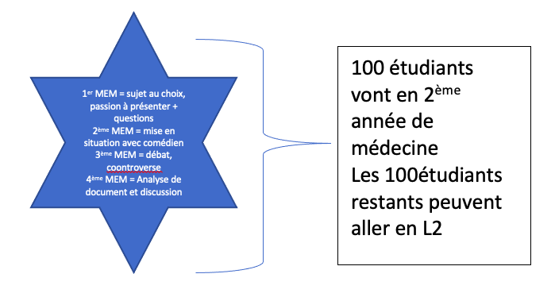
Le mode d’entrée en 2eme année
Possibilité de retenter le concours une seconde fois à partir de la LAS
Ou en LAS 2 !

Slide 5
Le découpage de l’année
En deux semestres :
- le premier : de septembre à décembre
- le deuxième : de janvier à mai
En BCC (Bloc de Compétences et de Connaissances)
- BCC 1 => Matières du 1 er semestre : commun à tout le monde
- BCC 2 => Matières du 2 eme semestre communes à tout le monde
- BCC 3 => Matières correspondant au choix de la filière (Médecine, pharma, dentaire, kiné, sage femme) => choix avant le concours du S1 : ATTENTION !!
- BCC 4 => La mineure : repartie sur les 2 semestres

Slide 6
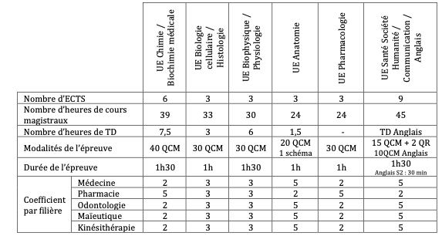
Les matières du BCC1

Slide 7
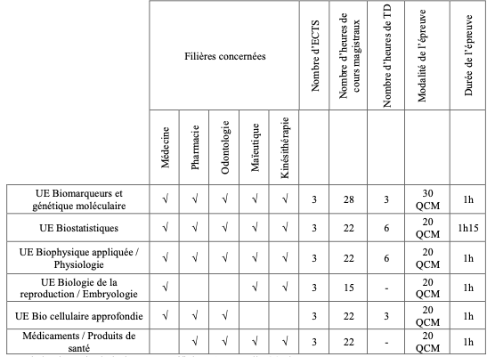
Les matières du BCC2

Slide 8
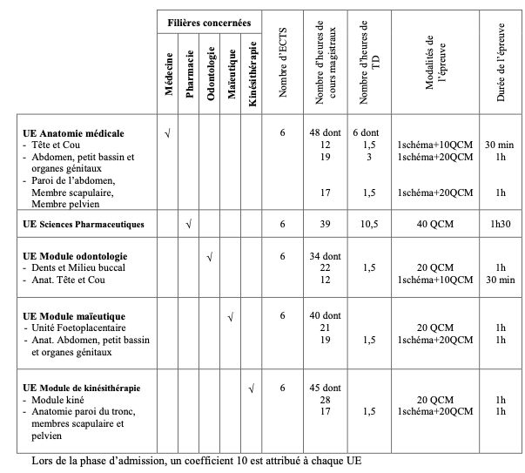
Les matières du BCC3

Slide 9


BCC 4 : La mineure
FAIRE ATTENTION : aux débouchés après, on ne peut entrer qu’en L2 de la mineure choisie… => faire ce que l’on aime vraiment !
Exemple = Si mineure Chimie : licence de physique chimie impossible !
Lui consacrer du temps car si note < 10 => pas d’entrée en deuxième année de médecine !!!
Mais gardr en tête qu’il n’y a pas d’égalité entre les différentes matières = certaines demandent + de travail que d’autres, modalités de concours différentes, nombre d’heures de cours, lien avec les matières de médecine

Slide 10
Les mineures possibles à Lille
Sciences pour la santé – Sciences du médicament ➔ 300 places
Sciences de la Vie ➔ 105 places
Droit ➔ 130 places
Psychologie ➔ 120 places
Chimie ➔ 105 places
Eco-gestion ➔ 105 places
Mathématiques ➔ 105 places
Physique ➔ 105 places
Physique-Chimie ➔ 105 places
Sciences sanitaires et sociales ➔ 105 places
STAPS ➔ 70 places
Philosophie ➔ 60 places

Slide 11
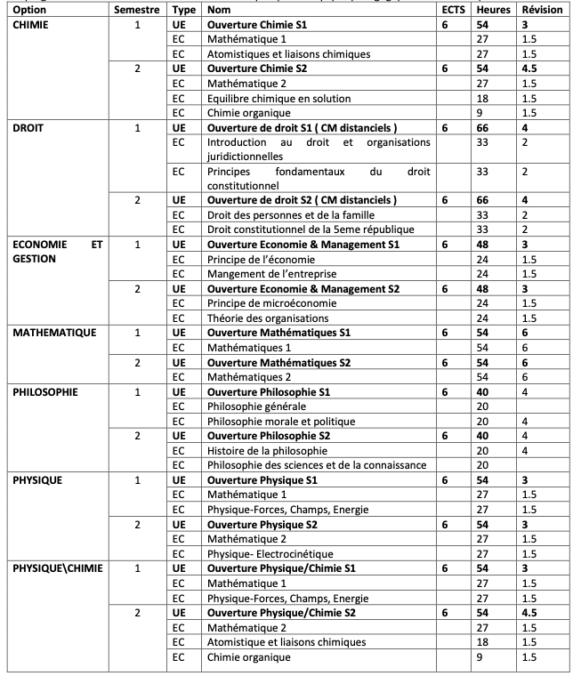
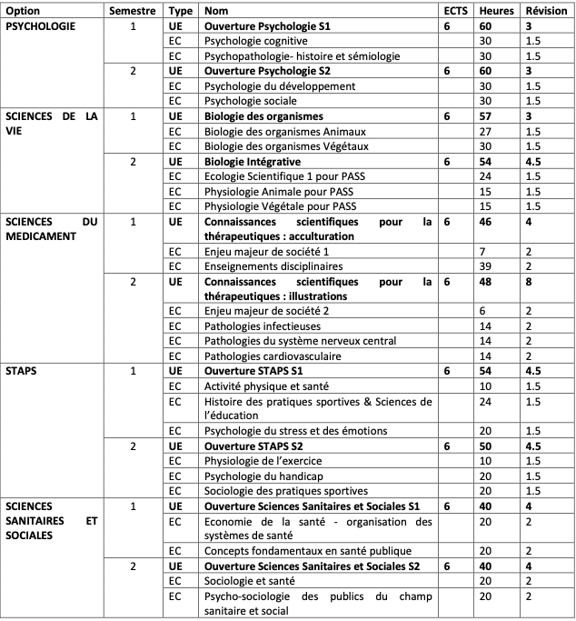
Les Mineures en détail

Slide 12
La question que tout le monde se pose… prépa ou pas prépa ?
Prepa ?
Pas de prépa ?
Quelle prépa ?
Tutorat ?
Avantages ? Inconvenients ?
Ce qu’il faut savoir ?
Rapport qualité prix ?
Si pas de prépa, quelle alternative ?

Slide 13
Prépa ou pas prépa ?
La prépa ne certifie pas d’avoir son année
Si motivation +++ et rigueur pour prise des cours = prépa non nécessaire
Prépa : limite le stress et bon entrainement avec concours blancs…
Fiches qui peuvent être achetées seules (Supmed possible)
Sans prépa : pas de concours et d’entrainements qui permettent de se situer

Slide 14
1- Les fiches
AVANTAGES | INCONVENIENTS
Anatomie +++ car nouveautés chaque année et pas de problèmes pour les binômes Cours quasiment complets | Rectifications : fiches peu claires et vite sales Manque parfois des informations

Slide 15
2- Séances
AVANTAGES | INCONVENIENTS
Biophysique/ Biostatistiques/ Chimie +++ : permet de limiter la casse Eviter les pièges Avoir des astuces +++ | Prend du temps Interros peuvent démotiver (mais il ne faut pas ☺)

Slide 16
3- Accompagnement
Points + | Points -
S1 : Tuteur top :motivant, réponses aux problèmes, réponses rapides. Avis, expériences, conseils. | S2 : tutrice inexistante ;/, pas de réponses aux messages Peu de suivi (peut être à cause du distanciel)
CCL : au petit bonheur la chance…

Slide 17
4- Concours blancs
Points + | Points -
Bonne préparation et bon entrainement 2 : un au milieu et un à la fin | Résultats, perte de copies… => peut être démotivant à une semaine du concours

Slide 18
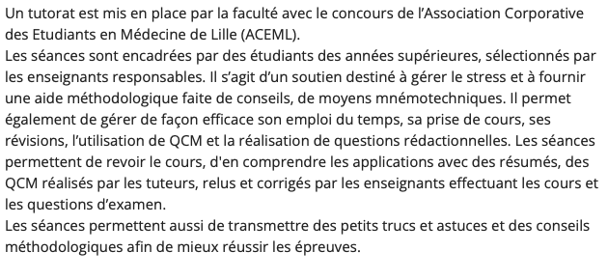
Le tutorat

Slide 19






Mes conseils pratiques
Ne pas s’épuiser dés le début
On oublie vite les cours : repasser régulièrement dessus
Faire des plannings +++
Les must des plannings :
- Barrer ce qu’on a fini : satisfaction et motivation
- Ne pas oublier certaines fiches
- Donne un rythme et une rigueur
- Vue d’ensemble sur ce qu’il reste à faire et ce qui est fait
- Petite pause pour prendre le temps de construire son planning de la semaine, du mois (selon chacun)
Présentation des méthodes les + connues dans la diapo suivante
Garder une bonne hygiène de vie = SUPER important => sport +++ , bien manger et boire (de l’eau ahah), avoir un rythme de sommeil régulier, sortir (parfois)…
Pourquoi ? : le sport : secrète des hormones du plaisir : evite la déprime
et puis évite de prendre trop de poids (car on bouge pas beaucoup sinon)

Slide 20





Bien manger : permet de garder la forme, de l’énergie et ne pas faire des siestes de 2h après
Garder un rythme de sommeil régulier : pour ne pas être décalé et s’épuiser trop rapidement
Café : ne pas en abuser car peut vite donner de la tachycardie (comme moi)
Mais si vous avez l’habitude pourquoi pas !!
Sommeil : n’hesitez pas a faire des siestes si vous en ressentez le besoin ! C’est reculer pour mieux sauter
Ecouter de la musique, danser, chanter : ca remotive, ca réveille et ca mets un peu de joie dans cette période pas top a ce niveau la !!
LE dernier et le PLUS important : (cela va paraitre paradoxal) mais n’essayez pas de mettre en pratique tous les conseils que vous entendrez (à partir d’aujourd’hui et avant si vous en avez eu). Il faut vous en inspirer et les garder en tête si votre méthode n’est pas au point mais, on peut vite s’y perdre et perdre du temps…. Ecoutez VOUS, vos idées, votre corps… Il faut le faire comme vous le sentez et ne pas crouler sous les conseils
Il faut trouver le juste équilibre, VOTRE juste équilibre, chacun est unique donc aura une méthode unique !

Slide 21
Les méthodes de travail connues
La méthode des blocs | La méthode des J
Par matière, créneau de plusieurs heures pour réviser une matière LES POINTS + : Permet de rester focus sur une matière, Donne l’impression d’avancer d’un coup => LES POINTS - : + le week-end car prend du temps Peut être vite lassant, et – de concentration a la fin | Revoir les cours à certains intervalles de temps ( exemple : J0,J2,J6,J8…) LES POINTS + : Donne un rythme et permet de retravailler à certains intervalles bien pour la mémoire. Planning cadrés par ces intervalles LES POINTS - : Peut être frustrant si on veut bosser autre chose, (exemple : une fiche rentre plus facilement qu’une autre, on voudra modifier cet ordre pré conçu) Organisation complexe mais qui permet d’être structuré

Slide 22
Mon expérience (à titre indicatif) :
méthode des blocs : ne me correspondait pas donc je l’ai revisitée en prenant des créneaux plus petits (2h max) pour rester focus mais être efficace quand même. Changer en permanence de matière me semble peut efficace car il faut du temps pour se remettre dedans à chaque fois … donc temps de réel apprentissage court. Mais pour les matières comme anatomie = top +++
Méthode des J : Organisation trop complexe a mettre en place selon moi, bien dans certaines matières de par cœur. Je l’utilisais indirectement grâce a une méthode (fabuleuse) qui est la méthode des ANKIS.
LE concept des ANKIS : Je rentre mes questions, les réponses associées et je m’entraine a y répondre en mettant a chaque fois si c’était facile, difficile…
LES POINTS TOP : conçu par des spécialistes de la mémoire donc super efficace !!
LES POINTS DE VIGILANCE : il faut le faire tous les jours sinon perte de temps
Il faut faire des cartes courtes sinon on a pas envie de l’apprendre et on la passe a chaque fois donc risque de passer a coté de choses importantes !!
Super utile : en sémantique, en pharmacologie, les choses qui ne rentrent pas, les pièges dans lesquels on tombe tout le temps…

Slide 23
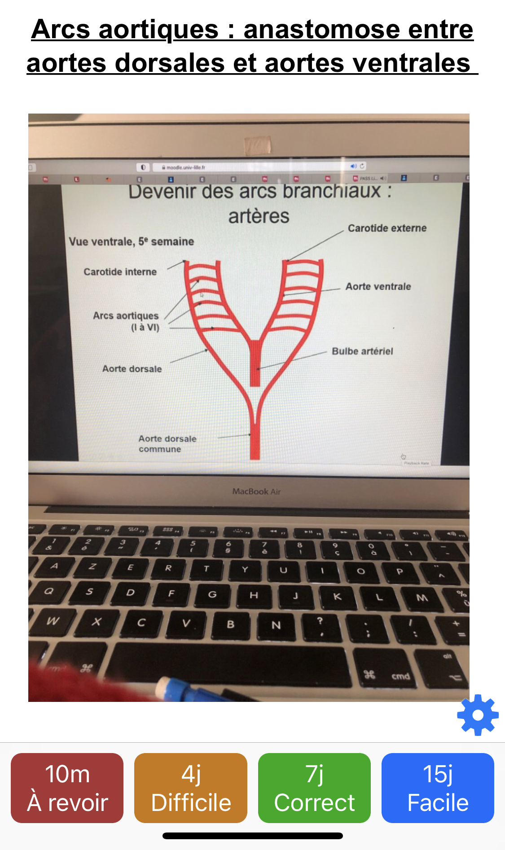

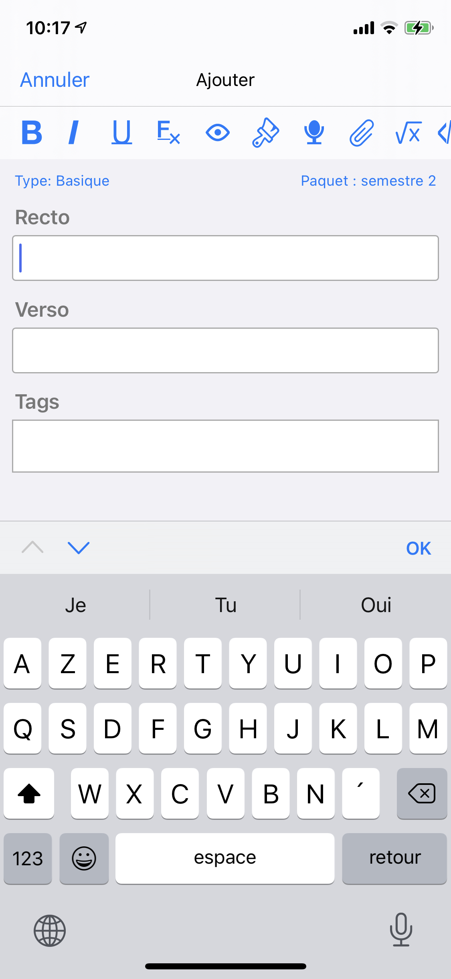
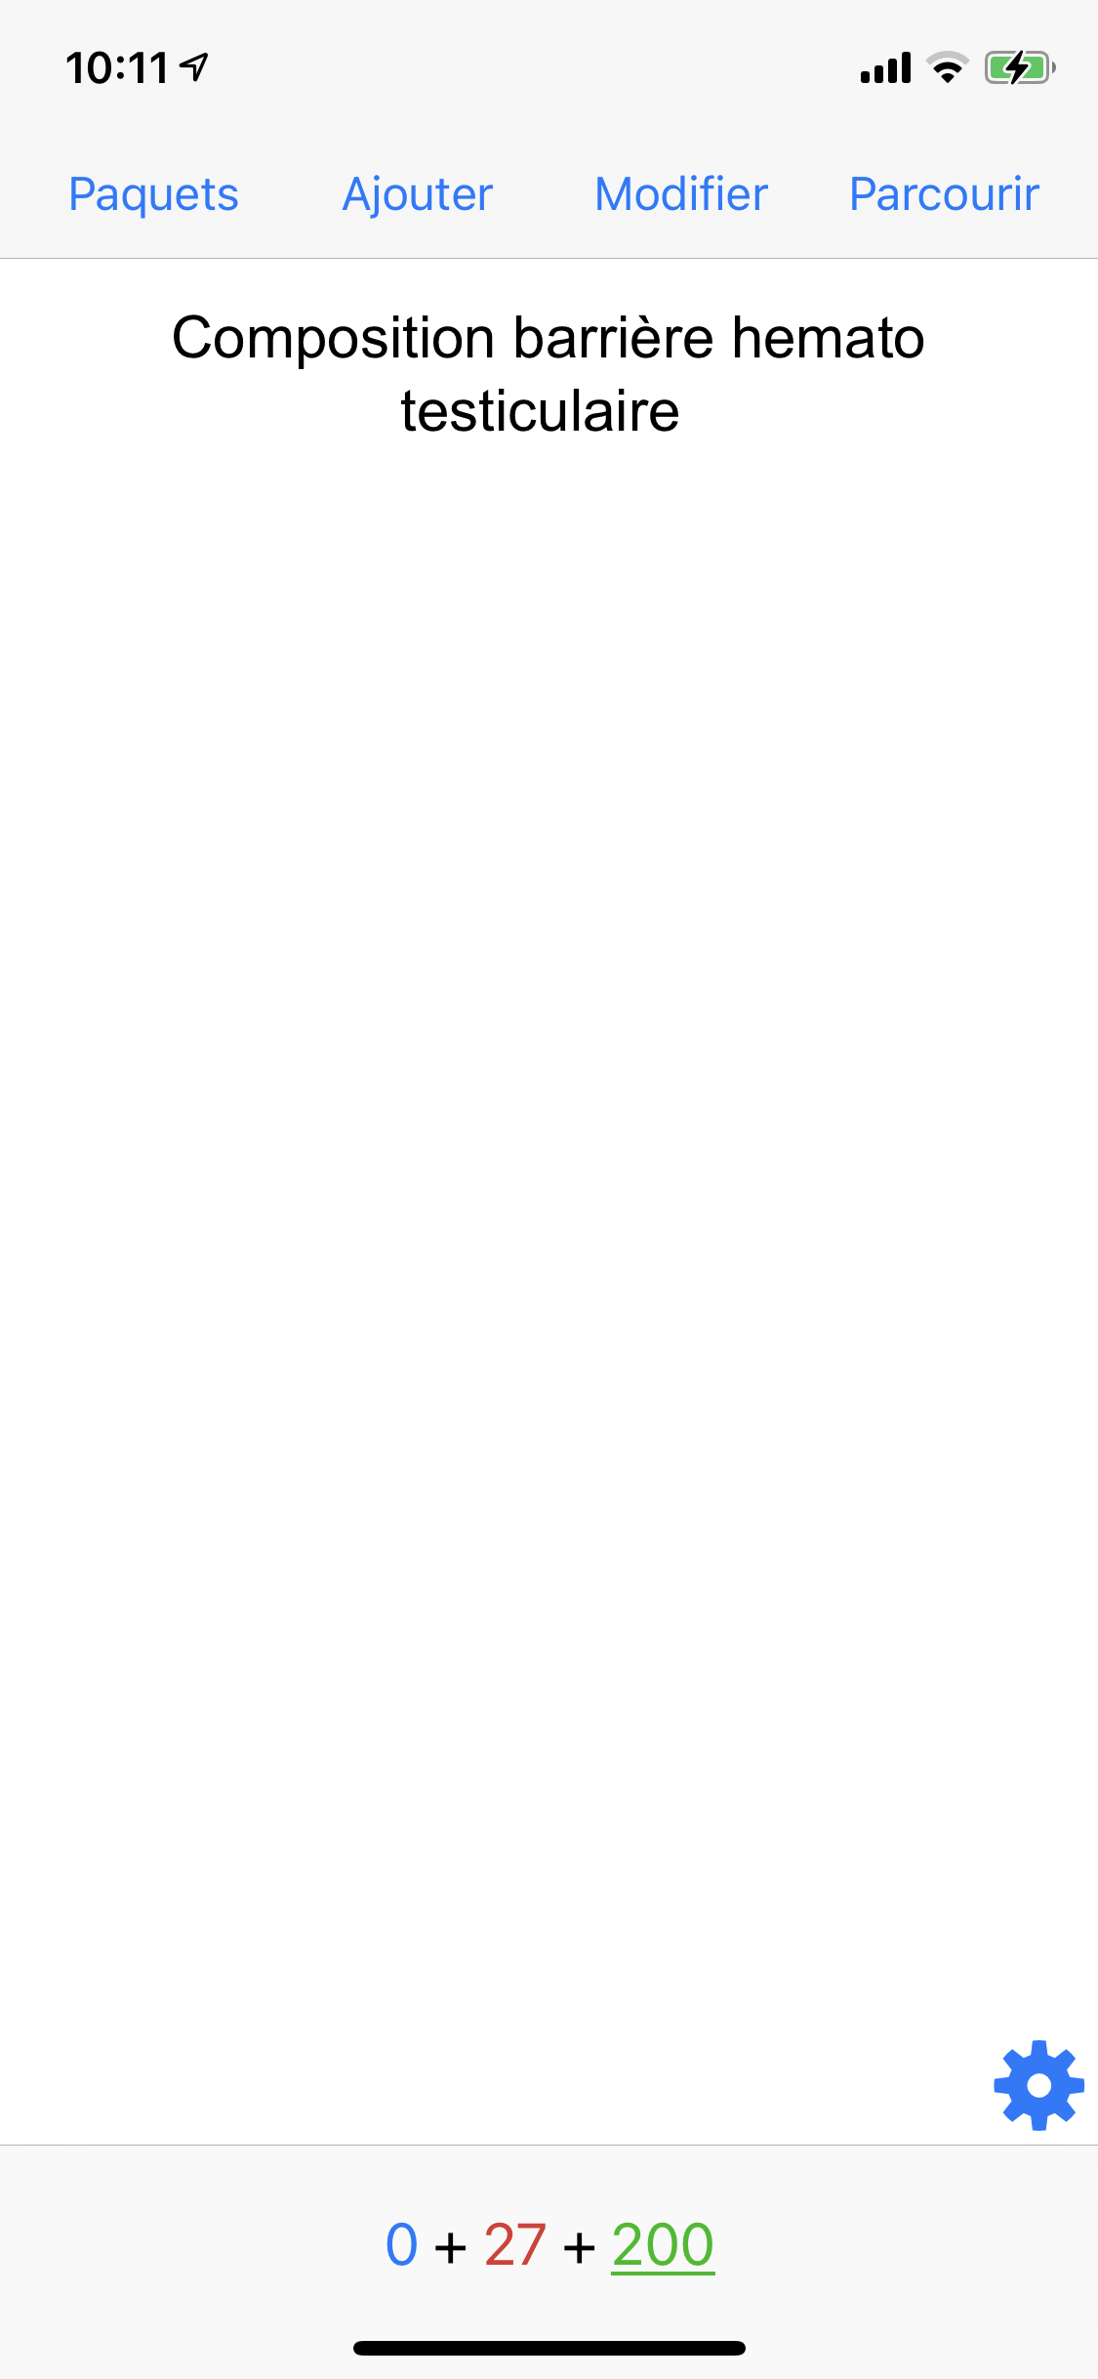
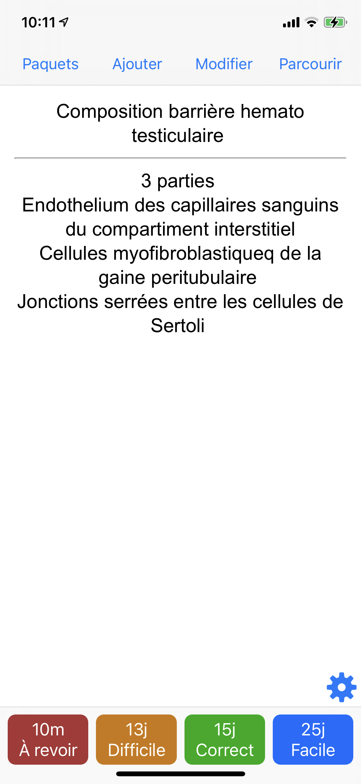
Tuto ANKI
La question
La réponse
On peut même insérer des images, des audios…
Le niveau de difficulté et le nombre de jours avant de la revoir

Slide 24
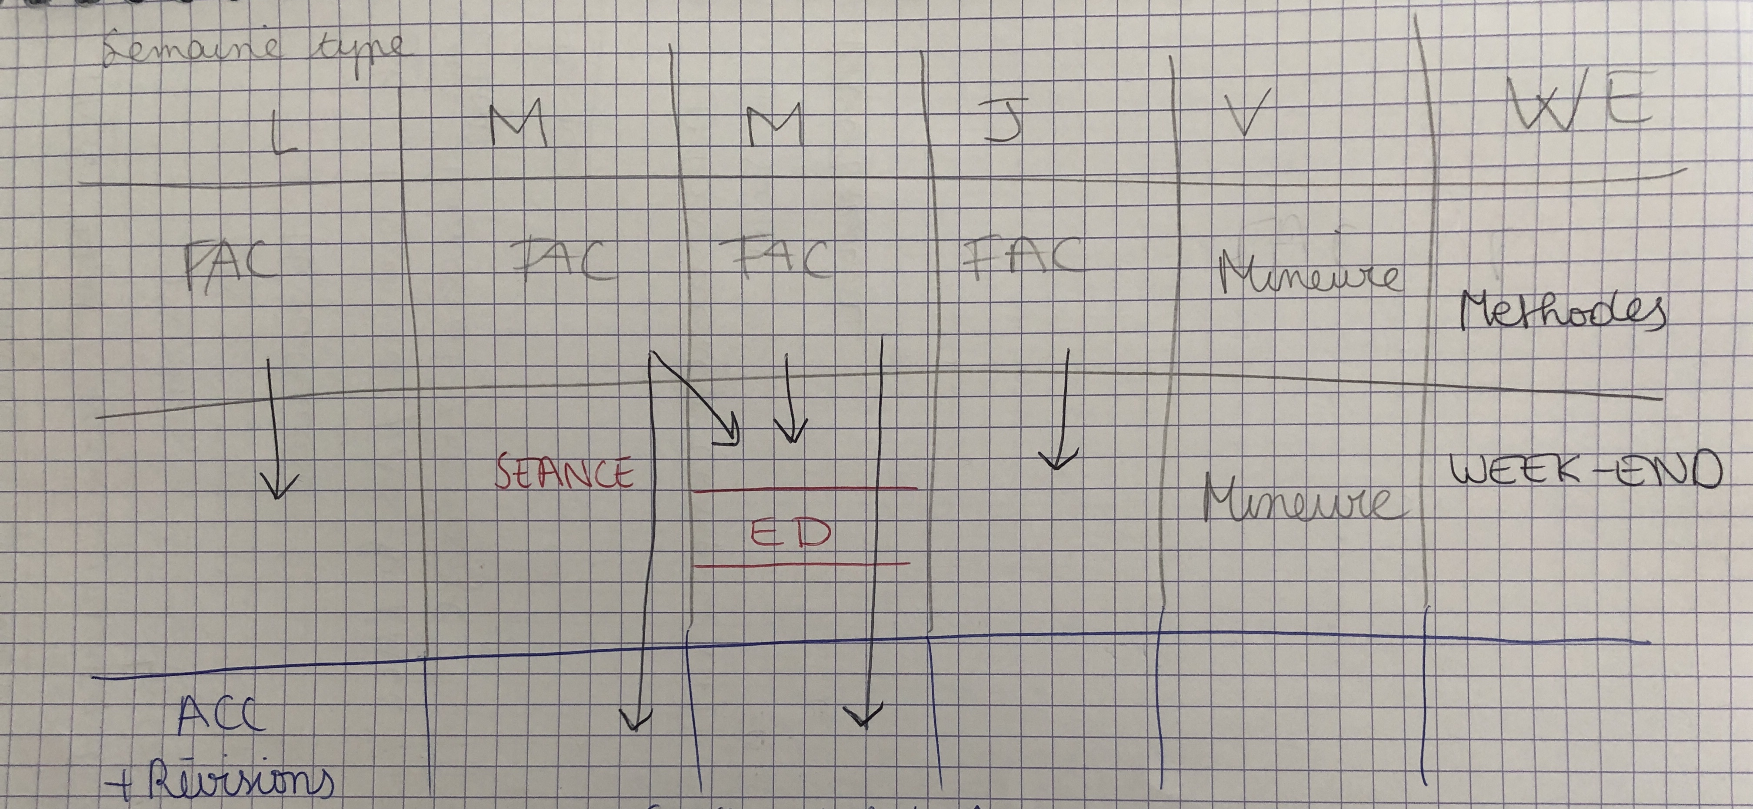
Exemples de plannings…

Slide 25
Un de mes plannings
Il est très compliqué de définir 1 planning type, ils varient en fonction de l’humeur, du retard, du semestre, de la fatigue….
 | Lundi | Mardi | Mercredi | Jeudi | Vendredi | Samedi | Dimanche
7h-8h | ANKI | ANKI | ANKI | ANKI | ANKI | ANKI | ANKI
Matin | Cours fac | Cours fac | Cours fac | Cours fac | Cours fac | Mineure | Blocs : en general 2 matières
Après midi | Cours du matin + autres fiches | Cours du matin + autres fiches | Cours du matin + autres fiches | Séance Supmed | Cours du matin + autres fiches | Blocs : en general 2 matières + colles | Blocs : en general 2 matières
Soir (20h30-23h) | ACC +ANKI | ACC +ANKI | ACC +ANKI | ACC +ANKI | ACC +ANKI | ACC +ANKI | ACC +ANKI
ACC :Annales
En gras : ce qui bougeait trés rarement

Slide 26
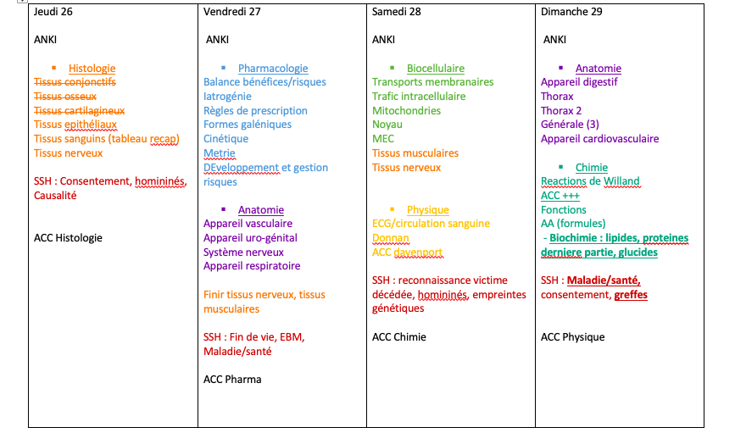
Mon planning de révisions (avant les exams) au S1, le vrai
On barre quand ok
SSH : tous les jours
Anatomie : bloc et un jour/deux
Se laisser des créneaux pour le retard sinon on a l’impression de jamais arriver à bout de notre planning
Au S1 je ne mettais pas d’horaires, au S2 j’en mettais, tout depend de l’état d’esprit

Slide 27
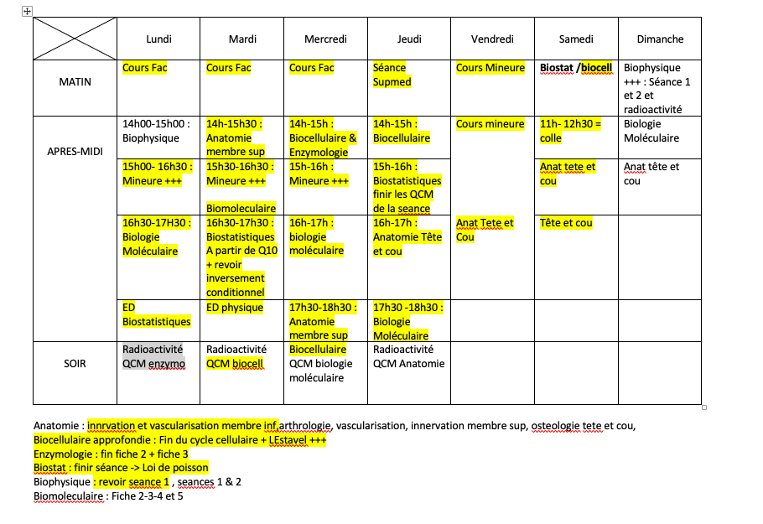
Mon planning de revisions au S2
Du jaune pour combattre la déprime ☺
Du temps
Pour le
Retard
+ de temps pour la mineure
Des indications + précises

Slide 28

Maintenant parlons travail !
Matière | Conseils | Quand ?
SSH | Sémantique : ANKI (points gagnés facilement) Cours : revoir très très souvent :connaitre par cœur pour refaire les QR Entonnoir : on apprend d’abord le plus important puis quand on connait pas cœur : on apprend les détails de plus en plus subtils. Un peu tous les jours | Sémantique : possible dés maintenant car peu de changements Cours : dés que vous les avez pour augmenter au max le nombre de tours dessus
Biocellulaire, Histologie, Pharmacologie | Revoir très souvent Pas compliqué mais beaucoup de quantité Faire des QCM Pharmacologie : ANKI + fiches Carnet d’erreurs, code couleurs, carte mentale | Cours : dés que possible QCM : quand cours connu un minimum, avant de revoir la fiche pour voir ce qui va et ne va pas, quand coup de mou
Chimie | Séances : si prépa ou si cours de cette année achetés QCM +++ | Possible dés maintenant : cours sur YouTube sur la chimie quantique : m’avait été très utile car prise d’avance sur des choses complexes
Biophysique | Séances Cours pour le par cœur | Possible dés maintenant : revoir les cours de terminale sur acides/bases, oxydo/réductions S’entrainer +++ quand cours et méthodes comprises (Donnan)
Biochimie | Beaucoup de par cœur et beaucoup de quantité donc bien apprendre car gain de points sur la chimie +++ | Commencer dés que possible avec les nouveaux cours de cette année
Anatomie | Faire attention car variable d’une année a l’autre donc vigilance a ne pas apprendre inutilement… Ne pas stresser si pas de binôme (bien au contraire) Utiliser les livres (Kamina, Netter), Google, les applis pour mieux visualiser Astuce couleur pour visualiser Couleur/Muscle (voir exemple) | Quand arrivée des cours : schémas ++++++ Car les schémas permettent de connaitre quasiment tout le cours et savoir les refaire pour l’examen

Slide 29
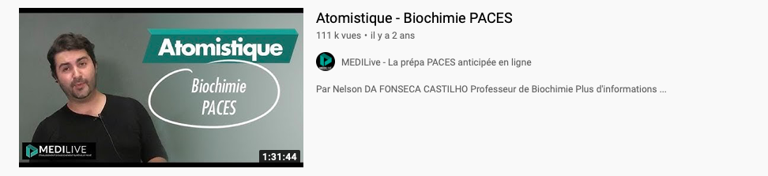
Pour les plus téméraires qui voudraient commencer dés maintenant, mes conseils :
Si possible :Acheter les cours de cette année : cours les plus frais donc les plus actualisés
Revoir acides/bases, oxydo/réductions de cette année (formules…) et se rapprocher des cours de cette année concernés = pour ne pas apprendre inutilement
Commencer a apprendre la biochimie (sur les cours de cette année car beaucoup de modifs)
ANKI (ou autre) sur la sémantique
Chimie : possibilité de commencer sur la chimie quantique : pas de stress mais commencer a comprendre les concepts.. Sur Youtube pas mal de vidéos. J’avais regardé celle-ci que je trouve plutôt bien:

Slide 30
Derniers mots…
Si pas de prépa : il y a toujours moyen de s’en sortir.
Mes conseils si prépa ou non : acheter les cours de l’année précédente et si possible les séances de prépa avec astuces & Co : permet d’arriver en cours avec les fiches et de les actualiser en temps réel. Notamment en SSH (Sémantique, Cours du Pr Gosset, peu de changements voir 0 changements), en biochimie…
Acheter des annales pour vous entrainer c’est l’essentiel ! Au plus vous aurez fait des QCM au mieux vous serez le jour de l’examen
Avoir de la rigueur, de la motivation et le tour est joué !
Et pourquoi pas le tutorat pour des concours blancs classés et des QCM d’entraînemement.
Il ne faut pas vous dire que tout est perdu si vous n’avez pas de prépa, si la motivation est là, tout est possible !!
N’essayez pas de mettre en place TOUS les conseils, piochez et créez VOTRE méthode et surtout écoutez VOUS plus que les autres !
ET ATTENTION au choix de mineure…

Slide 31
Excursion en LAS

Slide 32
L.AS : LICENCE + OPTION ACCÈS SANTÉ
UNE FILIÈRE MOINS SPÉCIALISÉE POUR FAIRE DES ÉTUDES DE SANTÉ
C’est « l’inverse » de la PASS.
Il s’agit d’une licence et d’une mineure de médecine.
Le fonctionnement est le même : il y a une admission directe et une admission après oral (voir le parcours sur la diapositive suivante)

Slide 33
Les licences proposées à Lille
Sciences pour la santé : 300 places
SESI-EEEA : 70 places
Sciences de la vie, de la Terre et de l’Environnement : 70 places
Psychologie : 70 places
STAPS : 70 places
Droit et culture juridique : 40 places
Economie et management : 35 places
Sciences de l’information et du document : 35 places
Sciences sanitaires et sociales : 35 places
Droit : 30 places
Technologie et gestion du developpement durable : 24 places
Sciences de la vie, biologie : 24 places
Sociologie quantitative : 20 places
Economie et finances : 15 places
Comptabilité, Audit et finances : 15 places
Gestion : 10 places

Slide 34
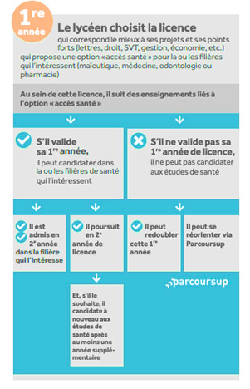
La LAS Comment ca fonctionne ?
Le parcours ci contre
Il faut être vigilant car il y a de nombreuses licences possibles ce qui implique qu’il faut être dans les meilleurs de la licence pour être admis directement ou à l’oral.

Slide 35
Les chiffres de 2021/2022

Slide 36
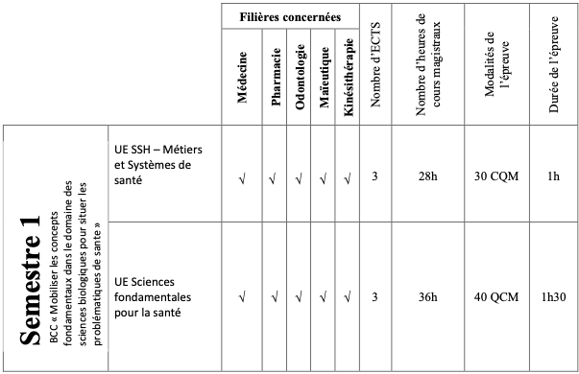
Les matières du semestre 1 en mineure santé

Slide 37
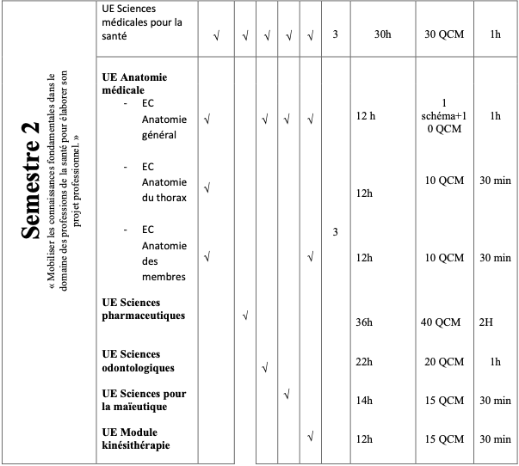
Les matières du semestre 2 en mineure santé

Slide 38

Merci pour votre attention et votre écoute !
Et comme disait Bonaventure Des Périers :“Il vaut mieux tomber dans les mains d'un médecin heureux que d'un médecin savant.”
Donc n’oubliez pas la chose la plus importante : faire ce qui vous fait plait et qui vous fait vibrer !
La connaissance ne suffit pas pour être un bon médecin…
Voici mon adresse mail si jamais vous avez des questions, demandes, pour obtenir le diaporama, n’hésitez pas ! :
Manon.Keraudy@ac-amiens.fr

